Slide 1

Interna stuktura indeksa i organizacija indeksa kod Mongo baze podataka
Mentor: Student: Doc. dr. Aleksandar Stanimirović Emilija Bićanin 1474

Slide 2
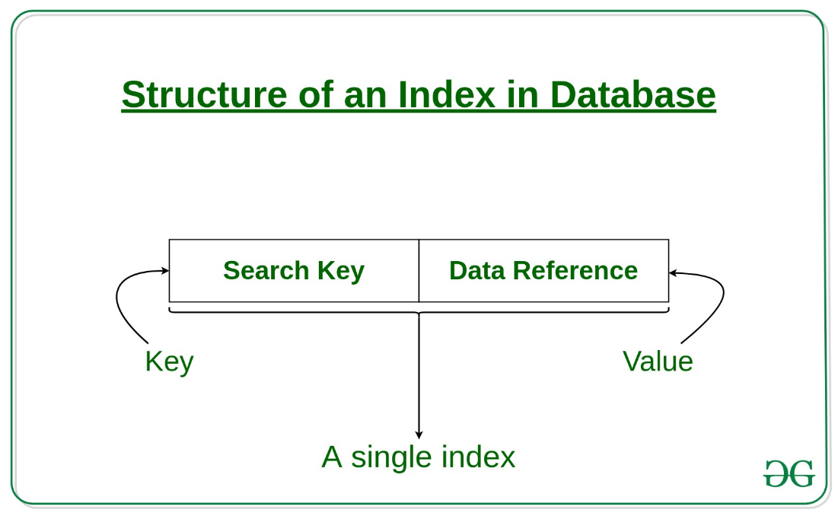
Pojam indeksa u bazama podataka
Indeks u bazi podataka predstavlja pomoćnu strukturu za ubrzan pristup podacima.
On minimizira broj pristupa disku prilikom obrađivanja upita.
Indeksi poboljšavaju operacije pretraga podataka ali po ceni sporijih operacija upisa, ažuriranja i brisanja podataka.

Slide 3
Klasifikacija indeksa
Po broju ključeva za pretragu: indeksi sa jednim ključem i indeksi sa kompozitnim ključem
Po broju unosa koji indeks sadrži: retki i gusti indeks
Po jedinstvenosti vrednosti ključa: jedinstven i nejedinstven
Po tome da li su podaci u bazi sortirani po vrednosti ključa indeksa: klasterizovani i neklasterizovani

Slide 4
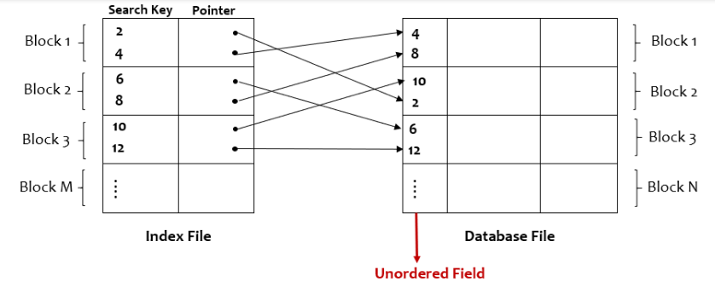
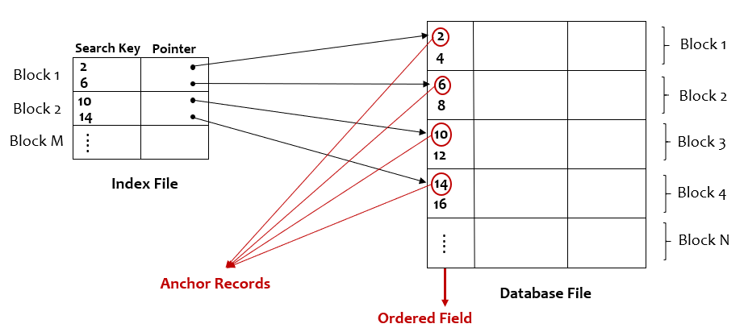
Gusti i retki indeks
Gusti indeks
Retki indeks

Slide 5
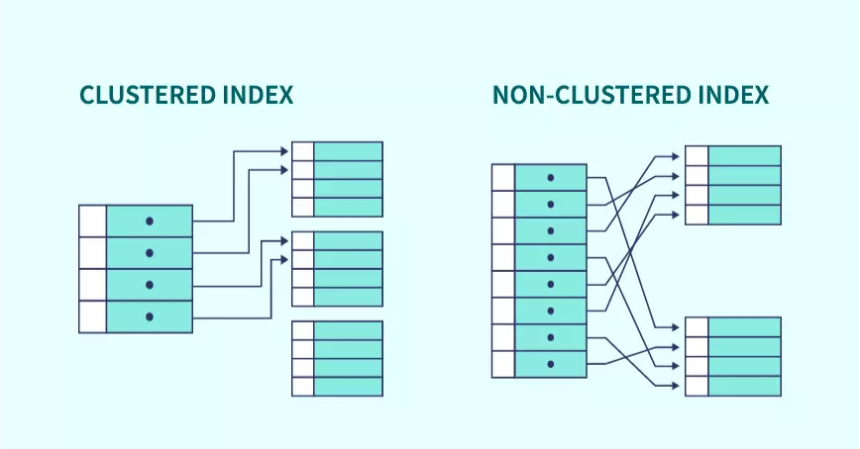
Klasterizovan i neklasterizovan indeks

Slide 6
Različite implementacije indeksa
Heširani indeks
B-stablo
B+ stablo
Bitmap indeks
Invertovani indeks
R-stablo

Slide 7
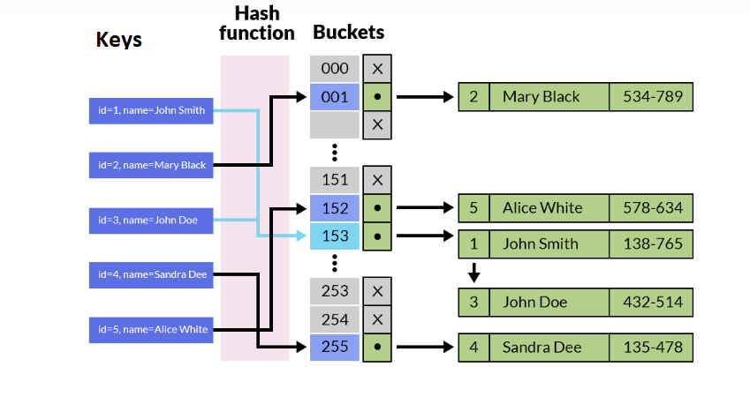
Heširani indeks

Slide 8
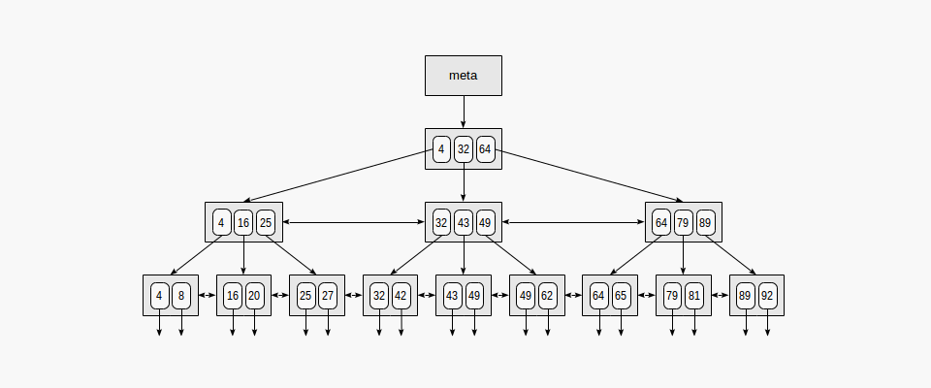
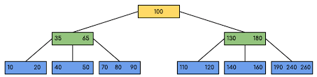
B i B+ stablo
B-stablo
B+ stablo

Slide 9
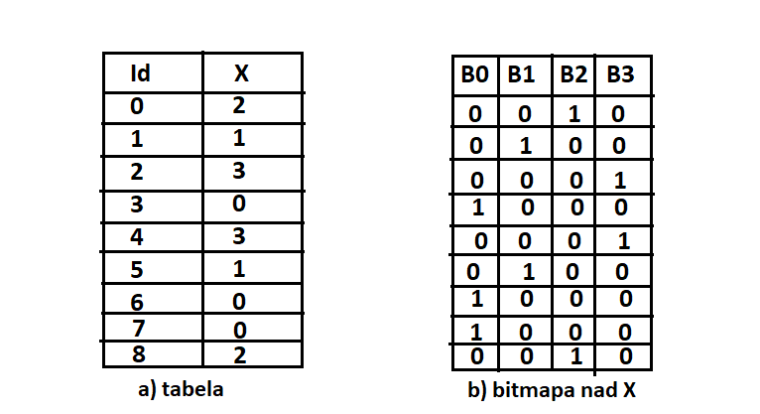
Bitmap indeks
Bitmap index je poseban tip indeksa gde se podaci čuvaju u vidu polja bitova i upiti nad podacima se izvršavaju primenom logičkih bitwise operacija nad ovim poljima.

Slide 10
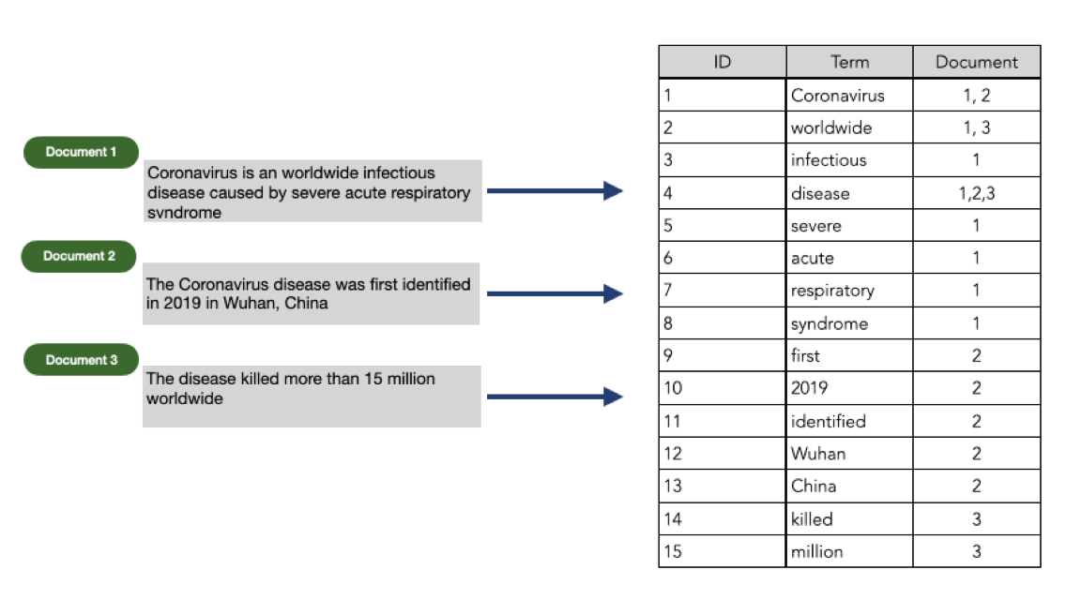
Invertovani indeks
Invertovani indeks je struktura podataka koja se koristi za efikasno pretraživanje tekstualnih podataka na osnovu specifičnih termina ili ključnih reči.

Slide 11
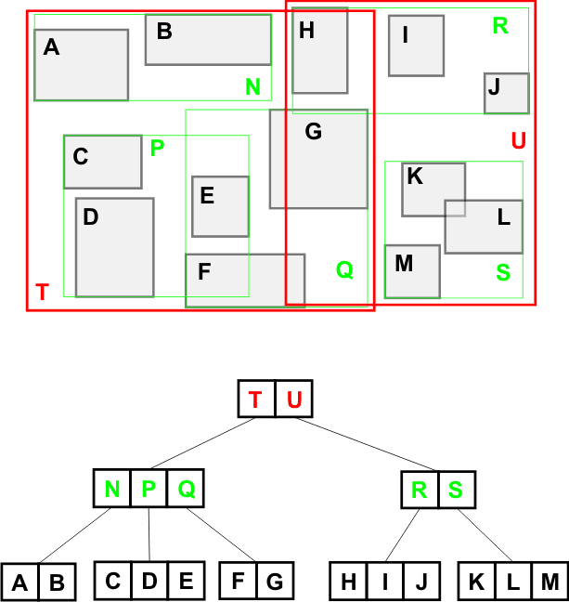
R-Stablo
R-stabla su strukture podataka koje se koriste za implementaciju prostornog traženja, tj. za indeksiranje višedimenzionalnih informacija kao što su geografske koordinate, pravougaonici ili poligoni.

Slide 12
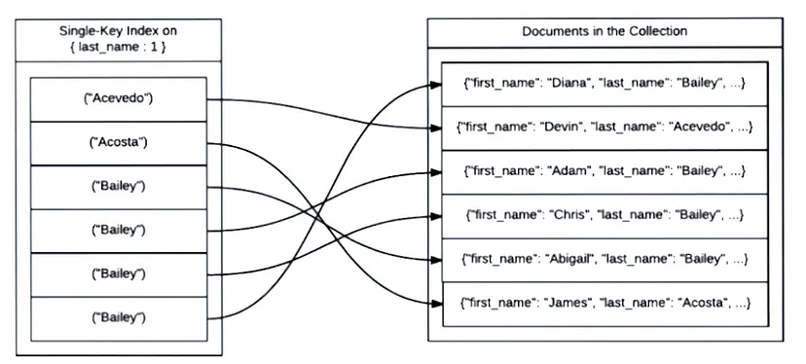
Indeksi u MongoDB-u
Indeksi su u MongoDB-u implementirani pomoću B-stabla.
Indeks se u MongoDB-ju može kreirati nad bilo kojim poljem dokumenta.
Postoje i posebne vrste indeksa kao što su složeni indeksi, indeksi za pretragu tekstualnih podataka, indeksi za pretragu prostornih informacija

Slide 13
Vrste indeksa u MongoDB-u
Single Key Index-nad jednim poljem dokumenta
Compound index-nad većim brojem poljem dokumenta
Multikey indeks-nad poljem tima niz
Geospatial index-za pretragu višedimenzionalnih podataka
Text index-za pretragu teksta
Hashed index-čuva heširane vrednosti ključa, umesto samog ključa
Wildcard index-omogućava kreiranje složenih indeksa kada nismo sigurni u strukturu dokumenta

Slide 14
Karakteristike indeksa u MongoDB-u
Jedinsvenost
Retkost
Parcijalnost
Životni vek
Skrivenost
Osetljivost na mala i velika slova

Slide 15
Strategije indeksiranja
Da bi se kreirali najbolji indeksi moraju se uzeti u obzir brojni faktori, uključujući vrste upita koje se očekuju, odnos čitanja i pisanja podataka i količinu slobodne memorije na sistemu.
Neke od strategija za kreiranje indeksa u MongoDB-u podrazumevaju:
ESR pravilo
Kreiranje indeksa za podršku većeg broja upita
Korišćenje indeksa za sortiranje dokumenata
Vođenje računa da indeks stane u RAM memoriju

Slide 16

Hvala na pažnji!

